Slide 1
Cas clinique DES neurochirurgie module vasculaire 5 avril 2018
Présenté par Katia Bunaux

Slide 2
Cas clinique
Patient de 49 ans
Atcd : HTA, tabac 18 paquets/années
Consulte aux urgences pour céphalée
Scanner : découverte fortuite anévrysme artère péricalleuse droite
14*12*11mm, collet 5,5mm
Anévrysme irrégulier avec 2 phlyctènes
Décision staff neurovasculaire: embolisation

Slide 3
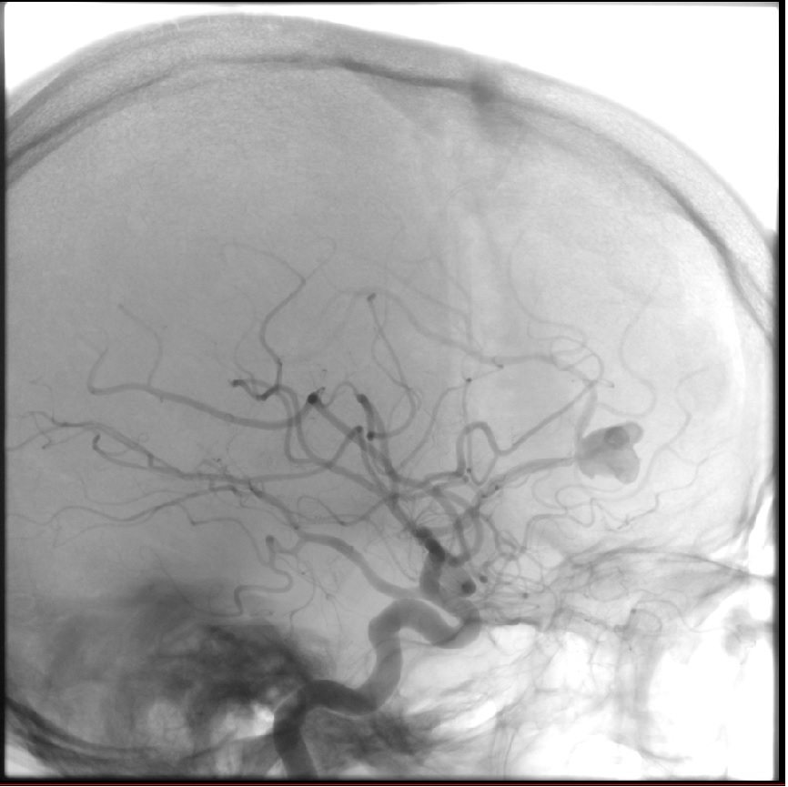
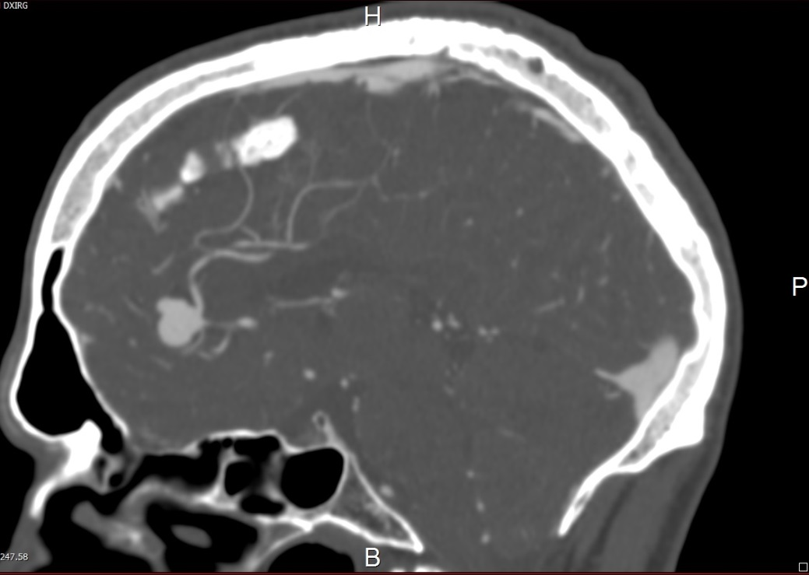
Cas clinique

Slide 4
Cas clinique
Embolisation:
Cathétérisme fémoral droit impossible
Cathétérisme artère fémorale gauche
10 coils
Thrombus au contact des coils nécessitant une anticoagulation curative + anti agrégation plaquettaire=> disparition du thrombus

Slide 5
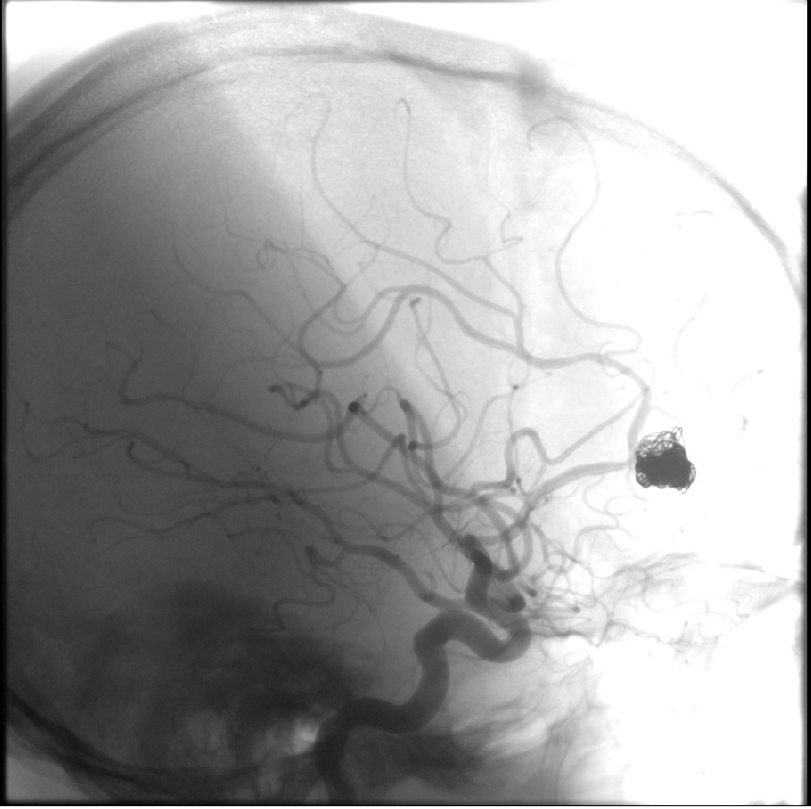

Slide 6
Cas clinique
Complication: faux anévrysme du scarpa gauche nécessitant prise en charge en chirurgie vasculaire
6 mois post embolisation
Recanalisation de l’anévrysme 9,7*5,8mm, collet 9mm
Décision staff neurovasculaire: prise en charge chirurgicale

Slide 7
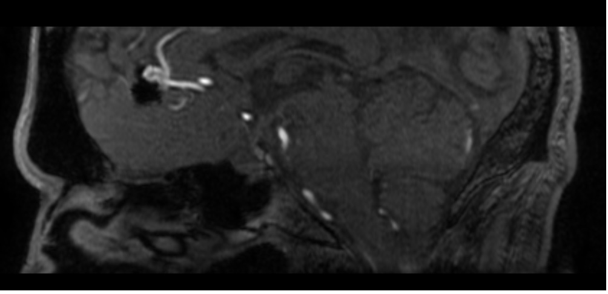
Cas clinique

Slide 8
Cas clinique
Prise en charge chirurgical:
Incision bi-coronale
Volet parasagital
Ecarteur sur le lobe frontal interne gauche et la faux du cerveau
Ouverture de la citerne interhémisphérique
Visualisation de l’artère fronto polaire naissant du collet
Difficulté à la mise en place du clip qui « glisse » sur l’ostium du collet
Après pose de clip: pas de sténose des artères

Slide 9
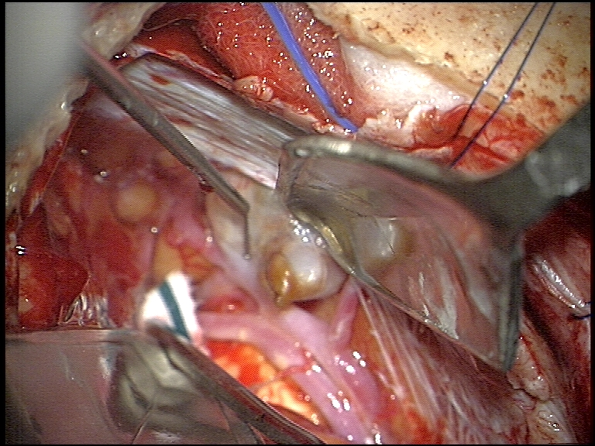
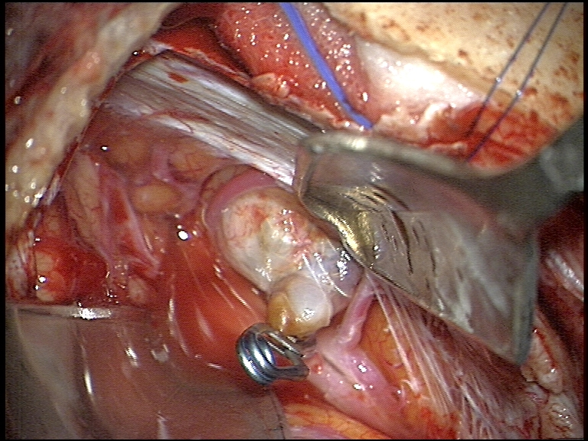
Cas clinique

Slide 10
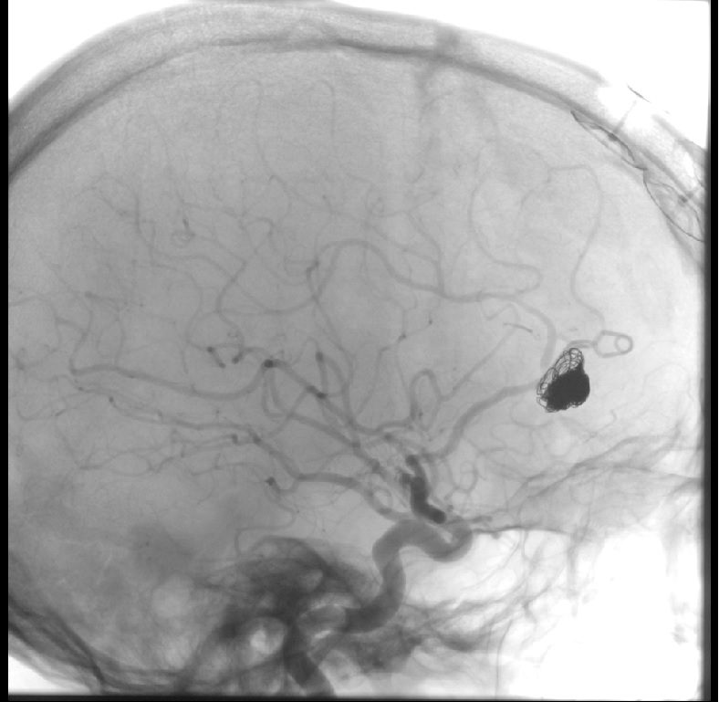
Cas clinique
Pas de complication chirurgical
Artériographie confirme l’exclusion de l’anévrysme

Slide 11
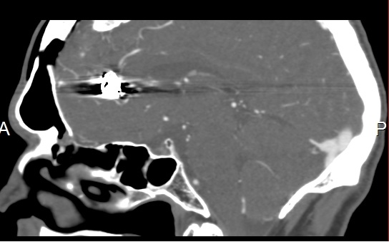
Cas clinique
Contrôle à 3 mois avec angioscanner
Pas de recanalisation
Pas d’anévrysme de novo

Slide 12
Discussion
Après traitement endovasculaire
Taux de recanalisation: 17,2%
Dépend du degré d’occlusion et de la taille de l’anévrysme
Taux de retraitement chirurgical: 2,2%
Taux de retraitement par coils: 2,8%
Délai moyen de recanalisation:
8 mois
Risque de saignement anévrysme recanaliser
0,8%/an
Neurosurgical treatment for aneurysm remnants or recurrences after coil occlusion Lejeune and Al. Neurosurgery 2008
Indications et traitement chirurgical des anévrismes intracrâniens après recanalisation ou embolisation incomplète Vaz and al. Neurochirurgie 2012

Slide 13
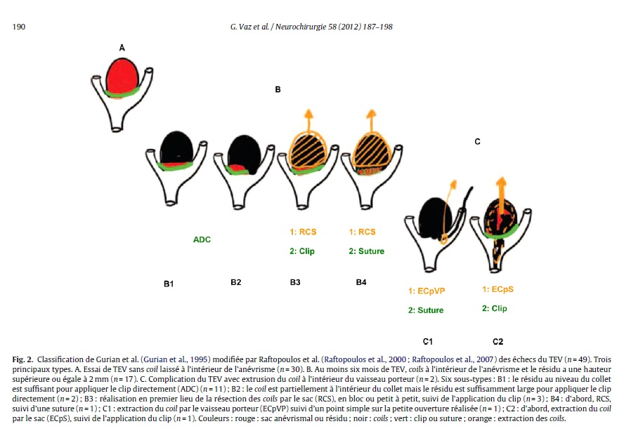
Discussion

Slide 14
Discussion
Indication d’un retraitement
Taille de l’anévrysme recanaliser > 20% de l’anévrysme initial
Augmentation de la taille de l’anévrysme durant le suivi
Collet libre de coils
Collet > à 2mm
Pas extraction systématique des coils
Risque de dissection et de rupture
Potentiel thrombogène bas
Vaz and al. diffère sur ce sujet
Préconise une intervention chirurgicale rapide pour enlever les coils
Estime risque thrombotique élevé

Slide 15
Merci de votre attention

